Slide 1


Big Data Day: do Sensor à Publicação
III – Persistência
3.1 - Documentos

Slide 2
3.1 – Documentos
Trata-se de um modelo de representação de dados
Unidade básica de armazenamento (equivalente a uma linha de tabela em bases relacionais)
Padrão JSON (JavaScript Object Notation); evolução da representação XML
Facilitamos a integração entre aplicações
Documentos agregam dados relacionados entre si, minimizando a necessidade de junções entre eles
Internamente são armazenados de forma binária (BSON)

Slide 3
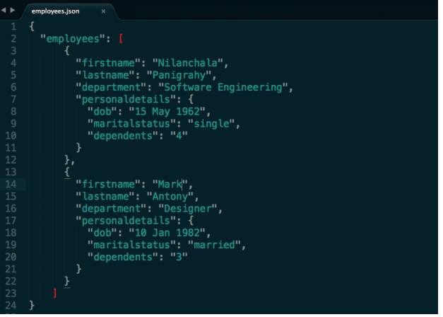
3.1 –Documentos

Slide 4
Big Data Day: do Sensor à Publicação
III – Persistência
3.2 - MongoDB

Slide 5
3.2 – MongoDB
Gerenciador de Bancos de Dados Orientado a Documentos
Líder em sua categoria
http://db-engines.com/en/ranking
Recentemente foi lançada a versão 3.4
Replicação segue arquitetura master-slave
Bases podem ser distribuídas por diversos shards
03a_MongoDB.txt

